Slide 1
Выпускная работа
Слушателя курсов повышения квалификации
«Методическое сопровождение и подготовка педагогов к работе с одаренными детьми»
Проект ««Формирование интереса к изделиям декоративно-прикладного творчества народов Севера»»
Выполнили:
Амирасланов Тимур Витальевич, учитель информатики,
МКУОШИ «Салемальская школа-интернат».
Макушина Алена Ивановна, учитель ИЗО,
МБОУ «Мужевская СОШ им. Н.В. Архангельского».
Попрыга Ольга Алексеевна, педагог дополнительного образования,
МУ ДО ДДТ «Левша» п.Харп.
Салехард
2014

Slide 2
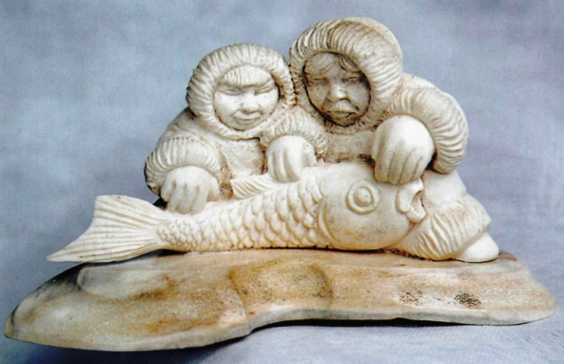
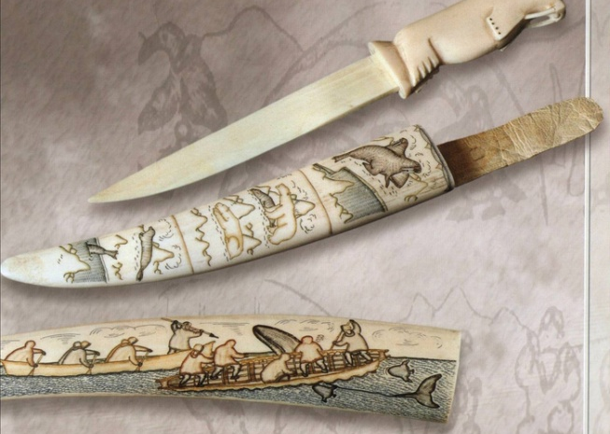
Актуальность проекта:
Испокон веков у населения угорских народов, так же, как и у любой другой народности сформированы свои традиционные виды декоративно – прикладного творчества. Это лоскутное шитьё, плетение украшений и вышивка бисером, резьба по дереву и кости, оформление изделий быта из бересты и др.
Актуальность проекта состоит в необходимости сохранения традиций и культурного наследия коренных народов Севера, приобщение к ним детей младшего подросткового возраста, через формирование интереса к изделиям декоративно-прикладного творчества.
Основная идея проекта состоит в удовлетворении познавательной потребности детей младшего подросткового возраста о декоративно-прикладном творчестве народов Севера, богатстве и национальном своеобразии изделий используя выставочные экспозиции музея.

Slide 3
Цель:
Создать условия для формирования интереса к изделиям декоративно-прикладного творчества народов Севера, через музейное пространство.
Задачи:
Изучить среду музея им. И.С. Шемановского
Провести исследование о находящихся в музее экспонатах декоративно-прикладного творчества, способствующих формированию традиций народов Севера
Отобрать способы работы с детьми: теоретические: анализ (процесс выявления отличительных черт), синтез информации (комбинация информации на основании определенного принципа); практические: выполнение декоративно-прикладного изделия, разработка компьютерной презентации
Создать дидактический материал, презентацию «Изделия декоративно-прикладного творчества народов Севера», для детей младшего подросткового возраста
Привить интерес к изделиям декоративно-прикладного творчества народов Севера
Возможным социально-экономическим эффектом данного проекта может стать создание условий для всестороннего развития, роста творческого потенциала личности и развития культуры, совершенствования нравственного сознания детей.

Slide 4
Описание:
Мы хотим, чтобы у детей появился устойчивый интерес к декоративно-прикладным изделиям народов Севера, желание более глубоко изучить технологию их изготовления и создания собственного продукта. Для этого используется пространство музея им. И.С. Шемановского, накопленный в нем материал, создана презентация «Изделия декоративно-прикладного творчества народов Севера».
Проведя экспресс-опрос участников проекта, мы поняли, что многим из них интересен вопрос декоративно-прикладного творчества народов Севера.
Также, согласно данных областного мониторинга качества образования (г. В. Новгород) мы выделили проблемы, которые отмечают обучающиеся:
Проблема организации использования новых технологий (ИКТ).
Материала должно быть больше, чем в учебнике.
Дети младшего подросткового возраста наиболее склонны к восприятию интерактивных технологий, так как они испытывают потребность в разнообразии и эмоциональности в совместной деятельности.
Проанализировав интересующие их вопросы, мы пришли к выводу, что в тех случаях, где традиционная подача материала не помогает, эффективным средством может стать интерактивная презентация. Поэтому основным продуктом нашего проекта стал дидактический материал, интерактивная презентация на основе экспонатов выставочно-музейного комплекса им. И.С. Шемановского «Изделия декоративно-прикладного творчества народов Севера».

Slide 5
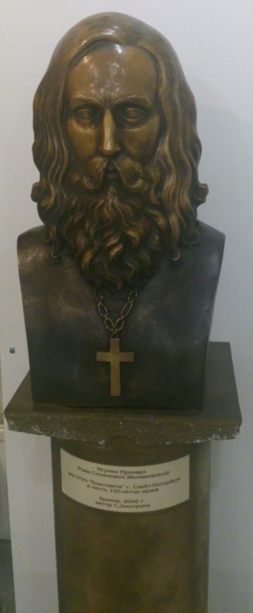
Для поддержки и дальнейшего развития интереса, планируется:
посещение Музейно-выставочного комплекса им. И.С. Шемановского, Окружного дома ремесел, Горнокнязевского музейного комплекса и т.д.;
проведение мастер-классов по изготовлению изделий декоративно-прикладного творчества народов Севера с непосредственным включением в данную деятельность обучающихся;
создание обучающимися проектных и исследовательских работ.
Для реализации запланированной деятельности сроки реализации проекта могут корректироваться.

Slide 6
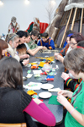
Ожидаемый результат:
Устойчивый интерес к изделиям декоративно-прикладного творчества народов Севера.
Способами оценки являются:
интерес к изделиям декоративно-прикладного творчества народов Севера, проявляющийся в высоких показателях посещаемости и активности во время занятий и музейных экскурсий
стремление к самообразованию, творчеству (по уровню изготавливаемых работ, участию в мастер-классах, конкурсах и выставках)
применение полученных знаний и навыков в повседневной жизни (создание изделий, проектных работ).

Slide 7
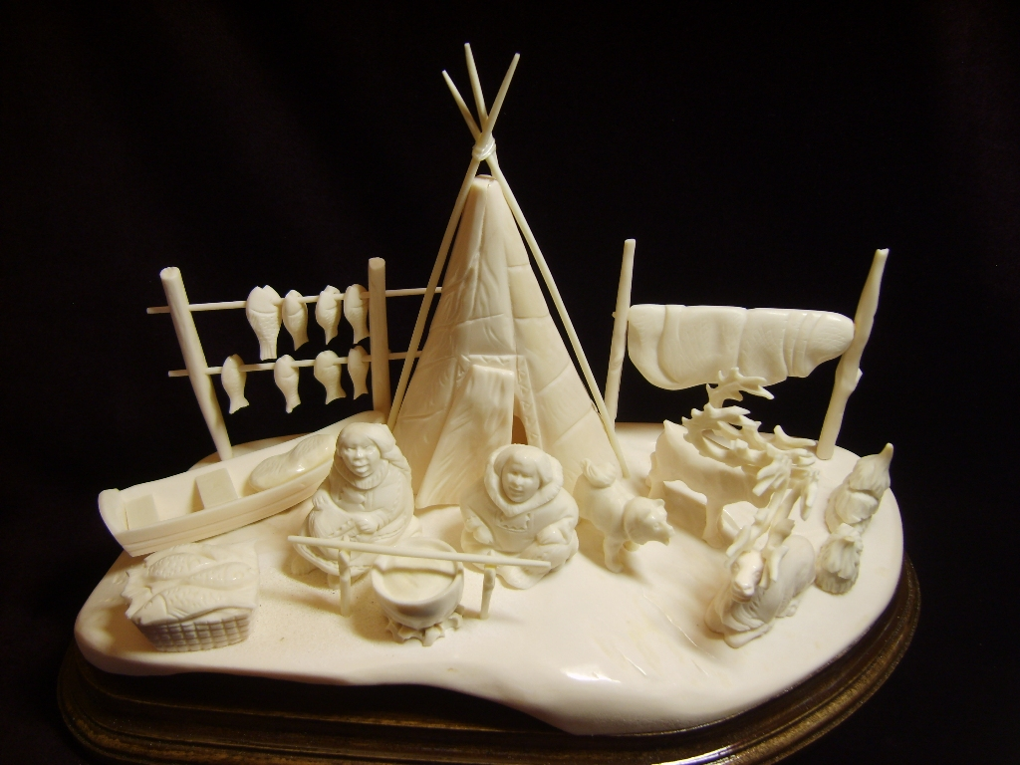
Сроки и этапы реализации проекта
Подготовительный этап -16.10.2014
Основной этап - 16.10.2014-17.10.2014
Заключительный этап (завершение) - 17.10.2014

Slide 8
Содержание деятельности и основные мероприятия проекта
Этап | Срок | Содержание деятельности на этапе | Ресурсное обеспечение | Результат/ продукт
Подготовительный | 16.10.2014 | Диагностика и анализ потребностей и затруднений участников, определение актуальной проблемы, темы и цели проекта, разработка задач | Опрос участников, экскурсия в музей им. И.С. Шемановского информационные ресурсы | Проект «Формирование интереса к изделиям декоративно-прикладного творчества народов Севера»
Основной | 16.10.2014-17.10.2014 | Описание и оформление проекта, создание дидактического материала, повторная потребностей участников | Лекции курсов, консультации кандидата педагогических наук Лепневой О.А., информационные ресурсы | Презентация «Изделия декоративно-прикладного творчества народов Севера»
Заключительный (завершение) | 17.10.2014 | Защита проекта | Мультимедийный проектор, экран | Презентация защиты проекта

Slide 9
Ресурсное обеспечение проекта
Вид ресурса | Имеется | Необходимо | Откуда сможем привлечь
Нормативно- правовые | ФЗ РФ «Об образовании» | Положение о музее | Музей им. И.С. Шемановского
Кадры | Наличие педагогических кадров имеющих квалификационную категорию – 3 человека | Сотрудники музея | Музей им. И.С. Шемановского
Организационные |  | Организация экскурсий в музеи, доступ к музейным фондам и накопленным материалам | Музей им. И.С. Шемановского, краеведческие музеи округа
Мотивационные | Необходимость сохранения традиций и культурного наследия народов Севера | Система работы по формированию ценностных ориентиров (патриотизма) | Музей им. И.С. Шемановского, Окружной дом ремесел и т.д.
Информационные | Лекции курсов, интернет-ресурсы, банк экспонатов музея | Каталог изделий декоративно-прикладного творчества народов Севера, технологии изготовления | Музей им. И.С. Шемановского, Окружной дом ремесел
Научно-методическая подготовка и поддержка | Наличие научно-методической литературы, интернет источников | Наличие научного руководителя, наличие диагностического инструментария, наличие демонстрационного материала | Региональный институт развития образования, Информационные источники, музей им. И.С. Шемановского
Материально-технические | Наличие оборудованных помещений, оснащение компьютерами, мультимедийной техникой | Наличие музейной комнаты | Музей им. И.С. Шемановского, краеведческие музеи округа
Финансы |  | Средства для оплаты работы сотрудников, для организации экскурсий и выездов | Местный бюджет, спонсорские средства

Slide 10
Список литературы:
Каплан Н.И. Тропою Северных оленей. Декоративно-прикладное искусство народов Крайнего Севера. Изд-во «Аврора» - Ленинград. 1974. С.356. С.12-16, 18
Сельскому учителю о народных художественных ремеслах Сибири и Дальнего Востока: Кн. для учителя/Сост. Т. Б. Митлянская.- М.: Просвещение, 1983. - 256 с, ил., 40 л. ил.
http://artyx.ru
www.narodru.ru
http://www.mvk-yamal.ru

Slide 11
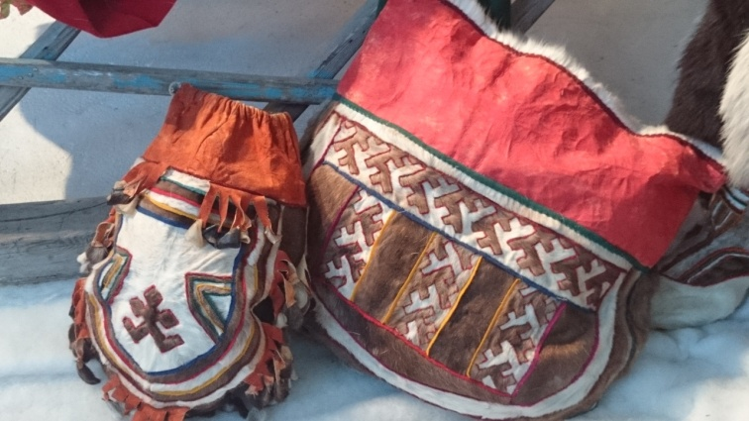
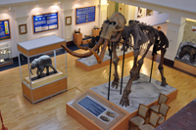
Спасибо за внимание!

